Slide 1
中文分词

Slide 2
词法分析
从左到右一个字符一个字符地读入源程序，即对构成源程序的字符流进行扫描然后根据构词规则识别单词(也称单词符号或符号)。
int score = a + 30 / b;

Slide 3
任务定义
中文在词与词之间没有任何空格之类的显示标志指示词的边界。因此，中文分词是很多自然语言处理系统中的基础模块和首要环节。
分词就是将连续的字序列按照一定的规范重新组合成词序列的过程。

Slide 4
举例
输入: 分词就是将连续的字序列按照一定的规范重新组合成词序列的过程。
输出: 分词 就 是 将 连续 的 字 序列 按照 一定 的 规范 重新 组合成 词 序列 的 过程 。

Slide 5
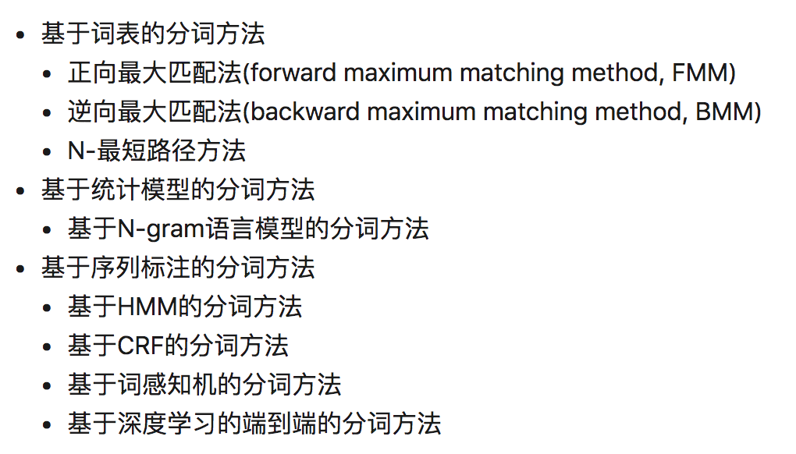

Slide 6
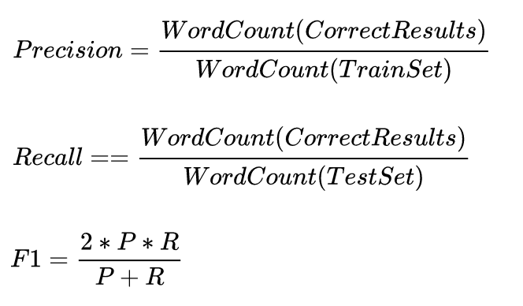
分词评测指标

Slide 7
举例
输入: 南京市长江大桥
正确结果: 南京市 长江 大桥
自动结果: 南京 市长 江 大桥
性能: Recall = 1 / 3; Precision = 1 / 4;
F1 = 2 * Recall * Precision / (Recall + Precision) = 2 / 7

Slide 8
正向最大匹配法(FMM)
正向最大匹配法，顾名思义，对于输入的一段文本从左至右、以贪心的方式切分出当前位置上长度最大的词。正向最大匹配法是基于词典的分词方法，其分词原理是：单词的颗粒度越大，所能表示的含义越确切。

Slide 9
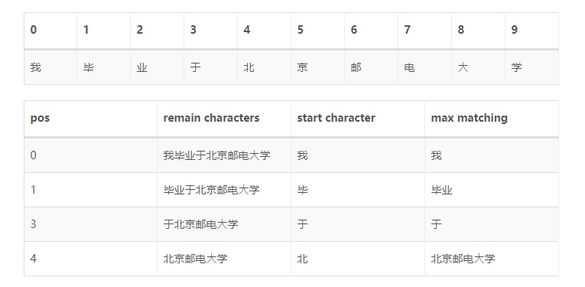
正向最大匹配法(FMM)

Slide 10
负向最大匹配法(BMM)
反向最大匹配法的基本原理与正向最大匹配法类似，只是分词顺序变为从右至左。

Slide 11
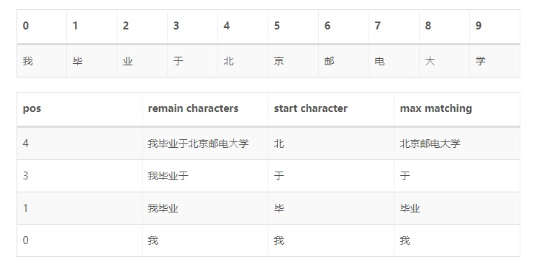
负向最大匹配法(BMM)

Slide 12
FMM或BMM对于一些有歧义的词处理能力一般。举个例子：结婚的和尚未结婚的，使用FMM很可能分成结婚/的/和尚/未/结婚/的；为人民办公益,使用BMM可能会分成为人/民办/公益。
虽然在部分文献和软件实现中指出，由于中文的性质，反向最大匹配法优于正向最大匹配法。在成熟的工业界应用上几乎不会直接使用FMM、BMM作为分词模块的实现方法。

Slide 13
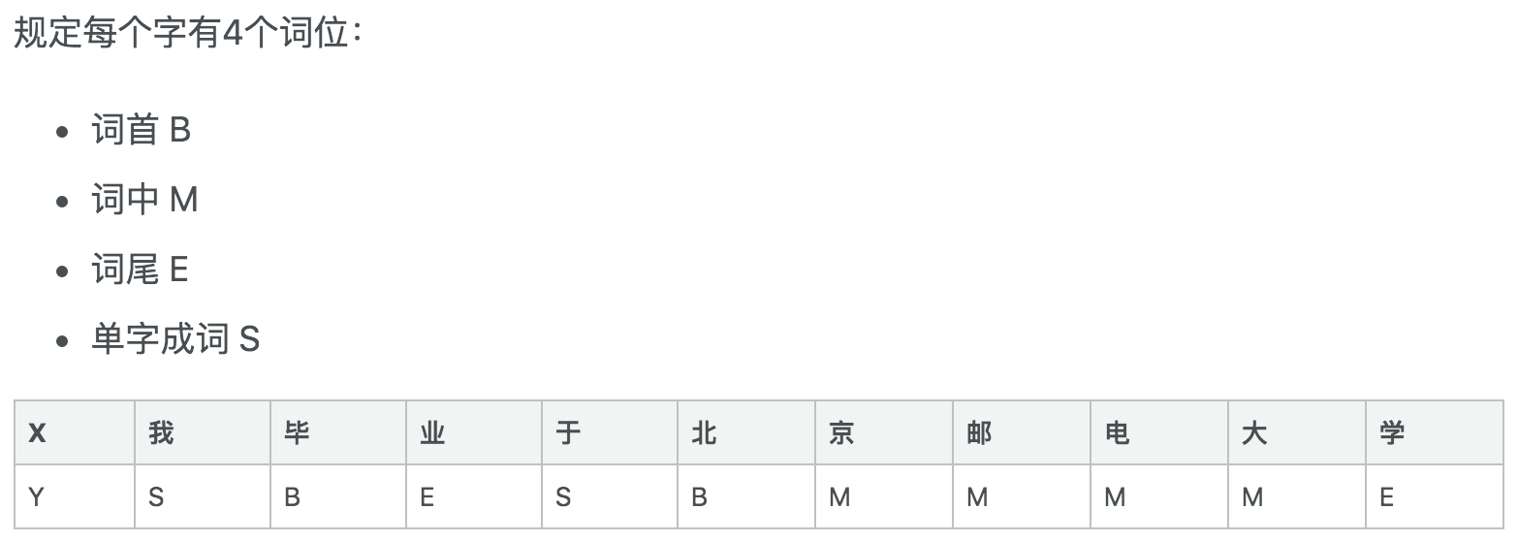
基于HMM的分词方法

Slide 14
https://www.zhihu.com/question/20962240

Slide 15
数据
http://sighan.cs.uchicago.edu/bakeoff2005/
http://sighan.cs.uchicago.edu/bakeoff2005/data/icwb2-data.zip

Slide 16
training:
训练集, 已经分好词的句子, 每行一个句子
testing
测试集, 待分词的句子, 每行一个句子, 句子未分词
gold
测试集对应的正确分词结果
更详细的说明见 README

Slide 17
要求
分别使用正向最大匹配法、负向最大匹配法和HMM方法, 对testing中的句子进行分词. 并报告分词性能.
注意: 该数据集包含了多个不同的分词语料, 每个语料的分词标注不一致. 实验中, 可以使用pku作为实验数据.

Slide 18
其他
也可以使用其他方法和工具, 如基于crf的分词, 基于深度学习的分词等.
可以写出详细过程, 并报告分词结果.

